Slide 1
北京格罗唯视介绍

Slide 2
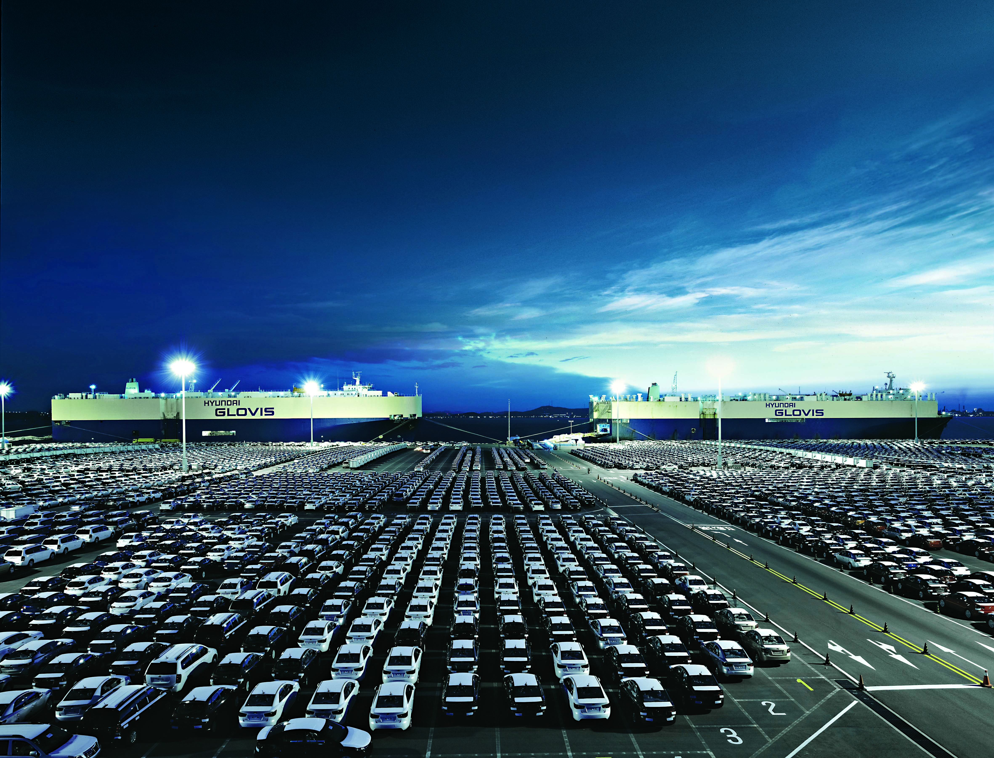
公司概要
支持与陪伴客户全物流链的 Your Value Chain Partner 北京格罗唯视
公司成立 2005年7月22日 (总公司: 北京顺义区南法信镇焦各庄街9号院4号楼5层)
资本构成 韩国现代格罗唯视株式会社100%
人员现状 北京格罗唯视-110名 / 天津格罗唯视-54名 / 中都格罗唯视-90名 / 沧州格罗唯视-53名 / 重庆格罗唯视-81名
/ 四川格罗唯视-172名 / 悦达格罗唯视 -44名 / 江苏格联物流-14名 / 久格海运- 7名 / 广西格久二手车-14名
业务领域 综合物流-国内·国际物流, 整车运输，仓储配送，第三方物流 / 流通-KD, 贸易
收入规模 14亿4千万元RMB (’20年基准)
据点现状 分公司：8个（天津，上海，青岛，无锡，盐城，新加坡 , 深圳，重庆）
子公司：1个（天津格罗唯视）
合资公司：8个（中都格罗唯视，沧州格罗唯视，重庆格罗唯视，四川格罗唯视，悦达格罗唯视 ，江苏格联物流，广西格长二手车，长格海运）
办事处：1个（烟台）； CKD包装中心：2个（天津，上海）

Slide 3





VISION
通过提供物流·流通等部门的差别化价值来实现顾客价值链的效率化和持续成长的可能性
KD
提供全方位零部件的物流服务
海运
全球综合海运社
贸易
全球性贸易的跳跃
物流
构筑全球物流N/W
二手车
二手车流通先进化
通过五大核心事业群的持续成长和事业力量的不断壮大，从而促进全球综合物流企业的成长
3

Slide 4
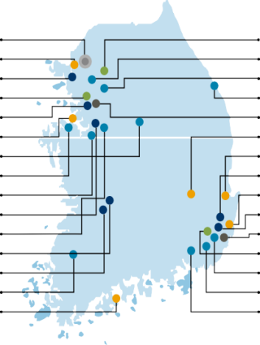
Global Networks
海外法人(35个)
1. 美国格罗唯视
2. 加拿大格罗唯视
3. 阿拉巴马格罗唯视
4. 格鲁吉亚格罗唯视
5. 巴西格罗唯视
6. 墨西哥格罗唯视
7. 欧洲格罗唯视
8. 捷克格罗唯视
9. 斯洛伐克格罗唯视
10. 俄罗斯格罗唯视
11. 土耳其格罗唯视
12 . 德国格罗唯视
13. Adampol SA
14. Vectura
15. Vectura 投资
16. 捷克 Adampol
17. 斯洛文尼亚 Adampol
18. 北京格罗唯视
19. 中都格罗唯视
20. 天津格罗唯视
21. 沧州格罗唯视
22. 四川格罗唯视
23. 重庆格罗唯视
24. 悦达格罗唯视
25. 印度格罗唯视
26. 澳大利亚格罗唯视
27. 越南格罗唯视
28. 阿嫩达布尔格罗唯视
29. G.E.T Express
30. G.E.T Freight
31. 江苏格联
32. 格罗唯视长久二手车
33. 长久格罗唯视海运
34. 印度尼西亚格罗唯视
35. EXTREME
海外支社(21个)
1. 哈萨克斯坦
2. 库里蒂巴
3. 圣弗朗西斯科
4. 维也纳
5. 科佩尔
6. 天津
7. 青岛
8. 盐城
9. 上海
10. 无锡
11. 深圳
12. 新加坡
13. Chakan
14. 孟买
15. 德里
16. 桑托斯
17. 格鲁吉亚
18. 比利时
19. 胡志明
20. 重庆
21. 巴西 东南部
海外办事处(28个)
1. 亚特兰大
2. 新泽西州
3. 莫比尔
4. 密西根
5. 墨西哥城
6. 伦敦
7. 曼彻斯特
8. 塔拉戈纳
9. 巴塞罗那
10. 伊兹米尔
11. 格利维采
12. 不莱梅哈芬
13. 汉堡
14. 格但斯克
15. 马拉舍维奇
16. 蒂黑
17. 都灵
18. 利沃尔诺
19. 伊兹密特
20. 科贾埃利省
21. 莫斯科
22. 海参崴
23. 布尔塞
24. 迪拜
25. 福斯
26. 福代斯
27. 拉雷多
28. 法兰克福特
Domestic
Network
本社
仁川工作站
鄉南物流中心
诗画拍卖点
平泽港物流基地
唐津工作站
忠州办事处
西山办事处
牙山办事处
牙山1,2KD中心
天安办事处
全州KD中心
全州C/C
光州办事处
光阳工作站
光阳货物办事处
分唐拍卖点
所下里办事处
华城办事处
东海办事处
平泽货物办事处 大邱办事处
浦项工作站
蔚山KD中心
蔚山总作战
蔚山1,2 C/C
蔚山货物办事处 梁山拍卖点
蔚山办事处
釜山办事处
昌源办事处
本社
工作站(6个)
10. 仁川工作站
11. 唐津工作站
12. 光阳工作站
13. 浦项工作站
14. 蔚山工作站
15. 大邱工作站
拍卖点(3个)
16. 分唐拍卖点
17. 诗画拍卖点
18. 梁山拍卖点
办事处(11个)
22. 光州办事处
23. 釜山办事处
24. 西山办事处
25. 所下里办事处
26. 牙山办事处
27.蔚山办事处
28. 昌源办事处
29. 天安办事处
30. 华城办事处
31. 东海办事处
32. 忠州办事处
Domestic Network
Global Network
物流中心(9个)
1. 平泽港物流基地
2. 鄉南物流中心
3. 牙山1KD中心
4. 牙山2KD中心
5. 蔚山KD中心
6. 全州KD中心
7. 全州C/C
8. 蔚山1C/C
9. 蔚山2C/C
10.光州C/C
11.瑞山C/C
工作站
6个
11个
11个
3个
4个
(※ 委托运营除外)
海外法人
海外支社
海外办事处
35个
121个
28个
办事处
物流中心
拍卖点
货物办事处
货物办事处(3个)
19. 蔚山货物办事处
20. 平泽货物办事处
21 光阳货物办事处

Slide 5
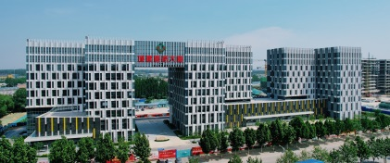
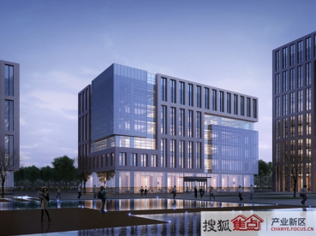
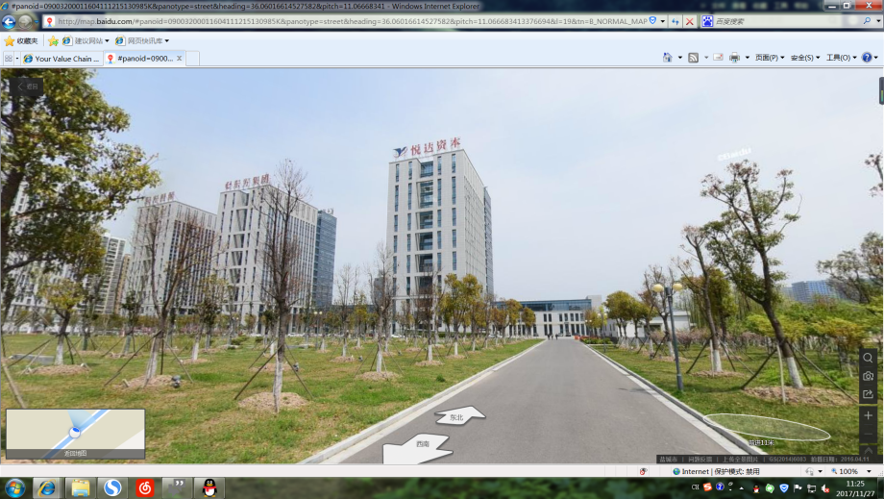
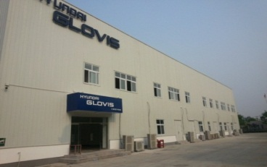
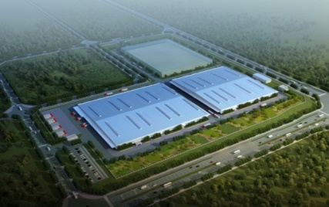
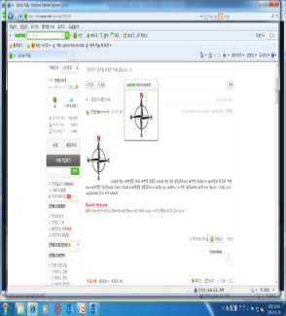
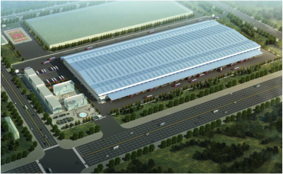
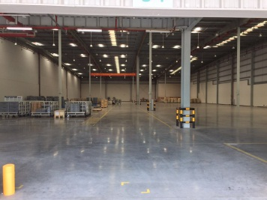
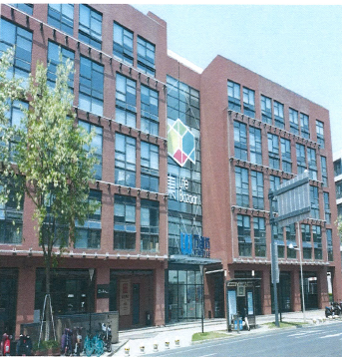
中国格罗唯视介绍
收入 : 50亿RMB(’20年，含合资法人), 人员总数 : 639名, 服务客户 : 471个
业务领域 : 商品车运输, 进出口运输, 国内运输, 仓库运营, 零部件组装, 流通业务等
组织现况 : 10个法人 & 8个分公司（天津、青岛、上海、无锡、盐城、新加坡、深圳、重庆）& 1个办事处（烟台）
设施现况 : 3个物流中心(总计 13.2万㎡), 4个商品车中转库(14,000台 CAPA), 运输可调度车辆1,895台(含外协车辆)
北京格罗唯视
中都格罗唯视
悦达格罗唯视
北京
天津格罗唯视
四川格罗唯视
沧州
天津
商品车中转库
四川
现代
青岛
盐城
沧州格罗唯视
四川现代路
资阳
无锡
上海
重庆
重庆格罗唯视
江苏格联物流
南宁
广西格久二手车
久格海运

Slide 6









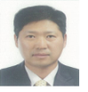


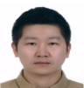







组织现状
中国总裁
专务 田金培
总人员现况(含合资公司)
总人员 | 驻在员 | 本地员工
639名 | 28名 | 611名
事业管理部 (4)
南芮镐
中国区 CFO (3)
金德基
PCC (7)
李钟玄
北京格罗唯视 (110)
徐尚锡
广西格久二手车 (14)
李钟声
久格海运 (7)
金永録
江苏格联物流 (14)
严锺律
中都格罗唯视 (90)
李翰成
四川格罗唯视 (172)
李英基
悦达格罗唯视 (44)
张璟锡
主要业务
BHMC 合资业务 （2,3工厂）
具成谟
主要业务
CHMC 合资业务
主要业务
DYK 合资业务
文泰雄
北京组织(2)
分公司(7)
子公司
李庭吉
申中燮
孙相文
管理 (20)
李尚勋
营业 (18)
金成植
上海分公司 (19)
朴相云
青岛分公司 (16)
朴相源
盐城分公司 (6)
严锺律
新加坡分公司 (1)
李東潤
天津格罗唯视 (54)
安相男
沧州格罗唯视 (53)
韩承沃
重庆格罗唯视 (81)
玄正柱
安承春
李振宇
主要业务
人事 总务 财务
主要业务
进口出口货代 整车物流
主要业务
上海, 江苏 地区 进出口物流
主要业务
山东地区 进出口物流 配送 aT物流中心 运营
主要业务
KD流通
主要业务
Bulk业务
主要业务
全球轮胎组装 采购
主要业务
BHMC 合资业务 （4工厂）
主要业务
BHMC 合资公司 (5工厂)
重庆/天津 分公司
配送 进出口物流
深圳/无锡 分公司
进出口物流 配送
李成植
赵承镐

Slide 7


主要沿革
2014年 08月 四川格罗唯视新工厂破土动工
2015年 03月 加入中国物流与采购联合会汽车物流分会常务理事会员
2015年 10月 四川格罗维视新工厂竣工并投入运营
2016年 03月 沧州格罗维视成立并开始业务
2017年 01月 设立重庆格罗唯视法人
2017年 11月 设立悦达格罗唯视法人
2020年 02月 江苏格联物流合资公司成立
2020年 03月 广西格罗唯视长久二手车合资公司成立
2020年 04月 长久格罗唯视海运合资公司成立
集团整车工厂分布
北京现代-北京：110万台
北京现代-沧州：30万台
四川现代-资阳：16万台
东风悦达起亚-盐城：89万台
北京现代-重庆：30万台
2020年
~
2009年2月 盐城分公司运营及DYK相关业务开始
2010年3月 天津子公司(法人)成立及全球购买业务转移
2010年10月 东风悦达起亚关联悦达集团签订合作协议书
2005年07月 北京格罗唯视储运有限公司成立
2005年09月 北京现代相关配送, C/C 等物流业务开始
2006年08月 BHMC铁路运输试运行
(成都,广州路线试运输1次)
2006年12月 BHMC整车运输开始
2017~
2019年
2014~
2016年
2011~
2013年
2005~
2007年
2008~
2010年
2011年 05月 与北京现代物流合资公司中都格罗唯视签订合作协议书
2012年 09月 北京现代物流合资公司中都格罗唯视成立并开始业务
2012年 12月 年收入达到14亿元,并取得12年度国际货代物流企业第42位排名
2013年 04月 中都格罗唯视正式营业
2013年 10月 四川现代物流合资公司四川格罗唯视成立及开展业务
2007年03月 现代/起亚进口整车国内总包物流
2007年11月 全球购买业务开始(HMMA.KMS.HAOS等)
现代摩比斯 BMP A/S 零部件运输开始
2008年07月 天津/上海 CKD物流中心开始运营
2008年12月 与中都物流签订合作协议书

Slide 8

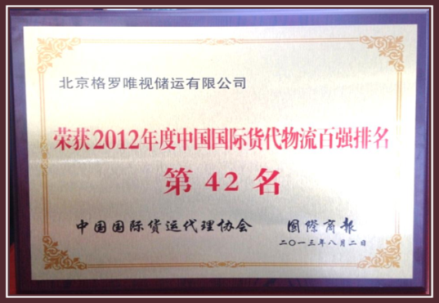
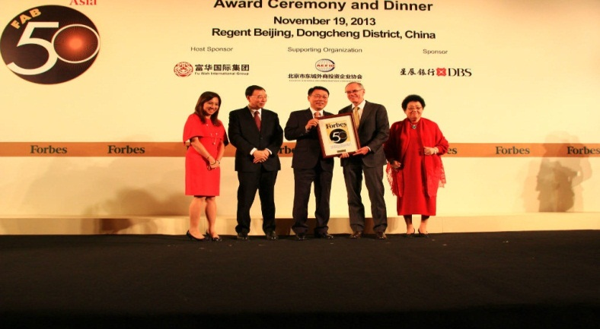

中国格罗唯视介绍-营业额
营业额 (含合资公司)
资产
单位：百万RMB，（亿元 KRW）
单位：百万RMB，（亿元 KRW）
4,968
(8,513)
4,731
(7,976)
1,243
4,187
(2,101)
(6,866)
982
710
(1,650)
(1,146)
2018
2019
2020
2018
2019
2020
荣获’12年中国国际货代物流第42名
’14年福布斯选定亚洲希望企业颁奖
’15年加入中国物流与采购联合会汽车物流分会常务理事会员

Slide 9
经营成果-工作业绩
［ 百万 RMB ］
【 ’20年各法人营业额 】
5.0%
▲3.5%
［ 百万 RMB / () : 亿元 ］
11.8%
区分 | 营业额 | 比重
北京格罗唯视 | 1,443 (2,464) | 28.9%
天津格罗唯视 | 995 (1,699) | 20.0%
中都格罗唯视 | 914 (1,560) | 18.3%
沧州格罗唯视 | 271 (463) | 5.4%
四川格罗唯视 | 298 (510) | 6.0%
重庆格罗唯视 | 510 （873) | 10.3%
悦达格罗唯视 | 431 (736) | 8.6%
江苏格联物流 | 98 (168) | 2.0%
格久二手车 | 6 (10) | 0.1%
久格海运 | 3 (30) | 0.4%
合计 | 4,968 (8,513) | 100.0%
32.7%
▲ 6.3%
［ 百万 RMB / () : 亿元 ］
区分 | ’16年 | ’17年 | ’18年 | ’19年 | ’20年 | ’21年(计划)
营业额 | 3,727 (6,634) | 3,494 (5,905) | 4,187 (6,866) | 4,731 (7,976) | 4,968 (8,513) | 4,794 (8,004)
※ 汇率 | 178元 | 169元 | 164元 | 162元 | 169元 | 162元
※ 营业发生年度 : 中都格罗唯视 - ’13年，四川格罗唯视 - ’14年
沧州格罗唯视 - ’16年， 重庆格罗唯视- ’17年
悦达格罗唯视 - ’18年 江苏格联物流- ’20年
格久二手车-’20年， 久格海运-’20年
9

Slide 10
业务领域
中国法人的业务领域分为整车运输、进出口物流、配送物流、全球采购(流通)等
通关/保税仓库运营
生产(KD)/销售物流
Order
供应商下订
单 /支付货款
包装
国内
道路运输
装船
出口
海上运输
中国国内
道路运输
整车
生产
销售
海上运输
流程
配送/包装/出口运输
通关/内陆运输
生产
物流
PDI中心
T/P运输
滚装船
国际海运
运营主体
配送物流/进出口物流(货代,海上运输)
- 原产地零部件采购/包装/出口
- 装船/海上运输/到达进口地
- 零部件企业内陆运输/仓储(整车工厂外部仓储)
- 物流中心运营及工厂配送
生产/销售物流
- 工厂内叉车/牵引车设备运营
- 工厂内物流中心运营(KD物流中心)
- 工厂内投入Line物流
- 厂内PDI中心运营(车辆检查,PDI随车用品)
- 整车T/P运输,地域出库中心运营,
A/S 零部件配送
- 整车滚装船国际海运
业务范围

Slide 11
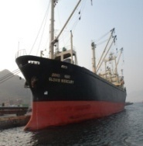
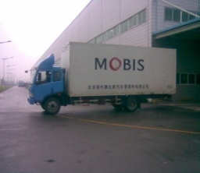
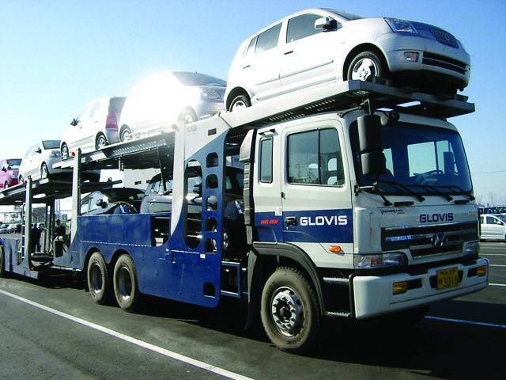
主要业务(1/2)
进出口货代
中国各地区进出口货代业务(天津、青岛、盐城、上海等)
中韩间进出口货代及中国到海外工厂(现代/起亚/摩比斯等)的出口业务
其他第三方货代业务的强化与扩大
零部件配送
零部件企业国内道路配送及仓储物流
物流中心运营及JIT配送业务
厂内叉车/牵引车等装备服务
销售物流
现代/起亚进口整车的通关/保管/PDI/运输等业务
DYK 整车销售物流
开展其它品牌商品车销售物流及存储业务

Slide 12
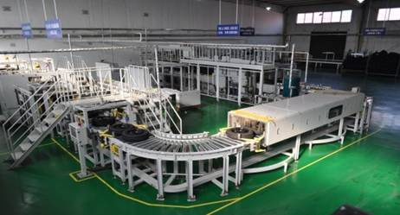
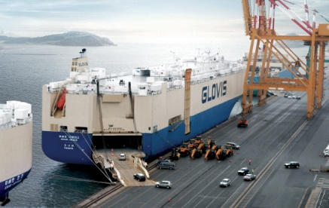
主要业务(2/2)
乘用车销售
四川现代创虎全系列重卡销售及服务
四川现代康恩迪系列豪华客车销售及服务
轮胎组装及全球采购
TIRE & WHEEL 组装及海外出口
现代起亚海外工厂CKD零部件采购及出口业务(内陆运输/海上运输)
海上运输
整车全球滚装船运输
建筑装备/大型设施等海上运输

Slide 13

































主要业务-Shipping
天津港
2019年出口运输实绩 : 156,423台/67社(Local Maker)
LOGO | MAKER | 工厂 | 数量
 |  | 位置 | (台)
 | GREATWALL | 保定 | 9,855
 | CHANGAN | 北京 | 7,774
 | CHERY | 芜湖 | 4,064
 | FOTON | 北京 | 3,472
 | SAIC | 北京 | 2,583
 | SINOTRUK | 济南 | 2,206
 | VOLVO | 大庆 | 481
其他 Maker（156） |  |  | 4,919
合计 |  |  | 35,354
厦门港
LOGO | MAKER | 工厂 | 数量
 |  | 位置 | (台)
 | KINGLONG | 厦门 | 1,088
 | LONGMA | 龙岩 | 879
 | GOLDEN DRAGON | 厦门 | 730
 | HONGYAN | 重庆 | 200
合计 |  |  | 2,897
烟台港
LOGO | MAKER | 工厂 | 数量
 |  | 位置 | (台)
 | SGM | 烟台 | 7,822
 | SINOTRUK | 济南 | 211
合计 |  |  | 8,033
张家口
北京
青岛港
天津
LOGO | MAKER | 工厂 | 数量
 |  | 位置 | (台)
 | SGM | 济南 | 3,215
 | WULING | 青岛 | 3,429
 | SINOTRUK | 徐州 | 1,475
其他 Maker（26） |  |  | 561
合计 |  |  | 8,680
烟台
上海港
青岛
LOGO | MAKER | 工厂 | 数量
 |  | 位置 | (台)
 | KIA | 盐城 | 23,502
 | HYUNDAI | 沧州 | 11,809
 | CHANGAN | 九江 | 1,723
 | CHERY | 芜湖 | 7,065
 | SAIC | 杭州 | 6,711
 | GEELY | 杭州 | 2,358
 | VOLVO | 台州 | 1,711
 | FORD | 杭州 | 954
其他 Maker（65） |  |  | 11,257
合计 |  |  | 77,356
连云港
新沙港
LOGO | MAKER | 工厂 | 数量
 |  | 位置 | (台)
 | WULING | 广州 | 12,196
 | HONDA | 广州 | 357
 | FOTON | 广州 | 349
 | GOLDEN DRAGON | 厦门 | 94
其他 Maker（7） |  |  | 867
合计 |  |  | 13,863
上海
连云港
LOGO | MAKER | 工厂 | 数量
 |  | 位置 | (台)
 | SAIC | 北京 | 9,362
 | XCMG | 重庆 | 603
 | ZHONG TONG | 济南 | 112
其他 Maker（8） |  |  | 163
合计 |  |  | 10,240
厦门
新沙

Slide 14






流通事业
通过对物流，流通事业的经验和全球物流网络为基点创作出新的协同效应
北京格罗唯视以独一无二的物流及流通竞争力为基点
在多领域推进着贸易事业并稳定持续的创造着收益
■ 贸易
实行KD 全球采购及润滑油/钢铁/包装材的流通事业
贸易是指通过对国内外市场需求和供给情况的掌握，以合理的价格购买原材料，以及运用多种贸易结算方法销售到适材适所的一种事业
北京格罗唯视扩大流通事业的事业构图
润滑油 事业构图
单位: 百万RMB/()亿元
KD 全球采购 事业构图
提供零部件
提供全球采购
零部件商
(购买)
北京格罗唯视
(销售)
HMC 全州工厂
(流通事业)
包装材
事业构图
包装材公司
北京格罗唯视
客户
(零部件商/投资公司)

Slide 15



























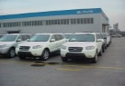
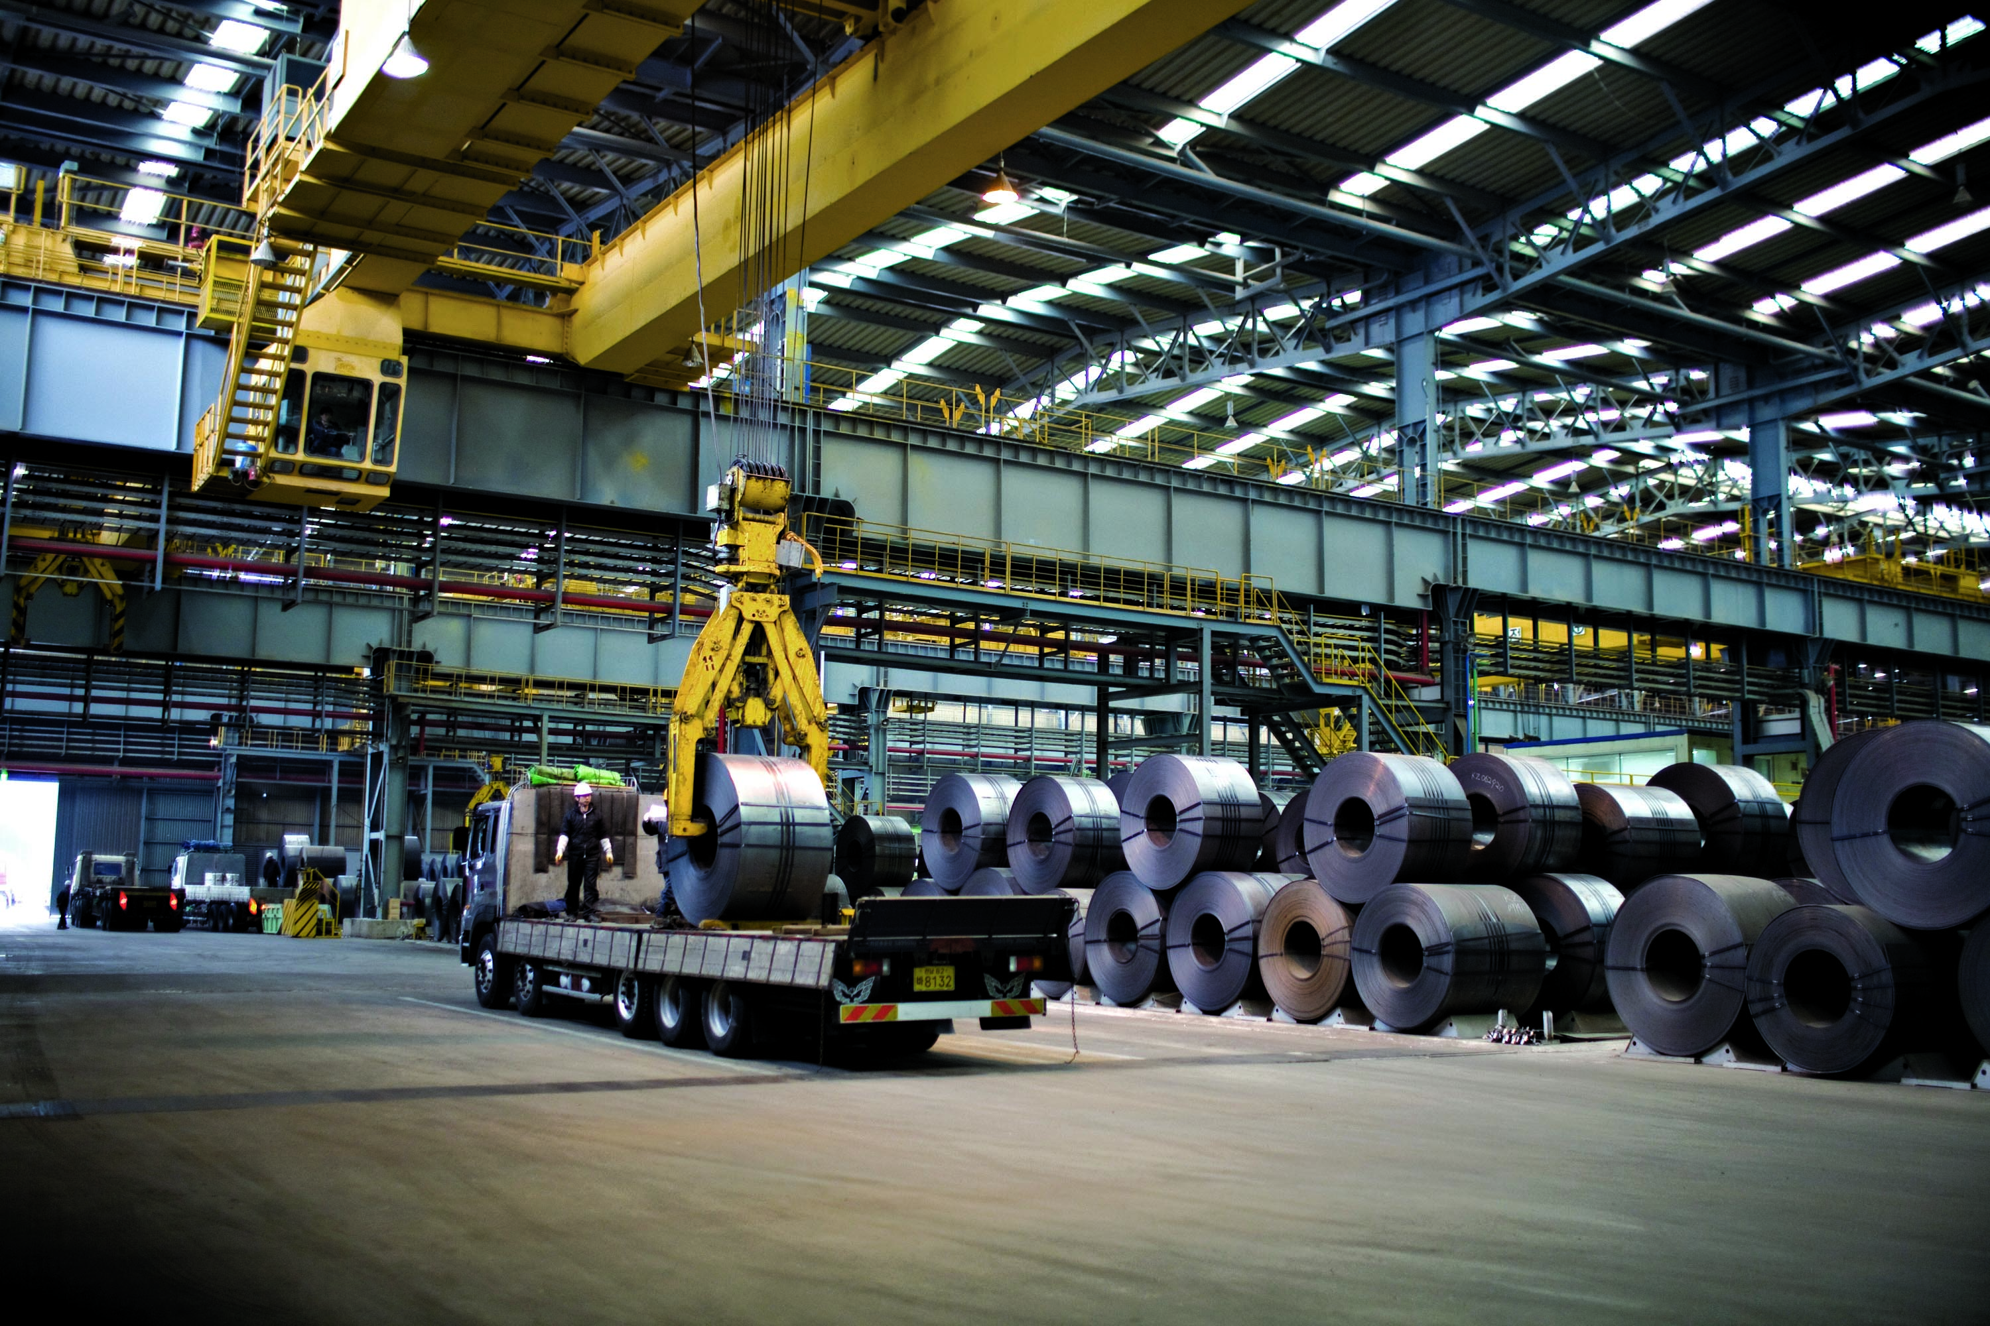
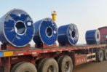
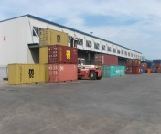
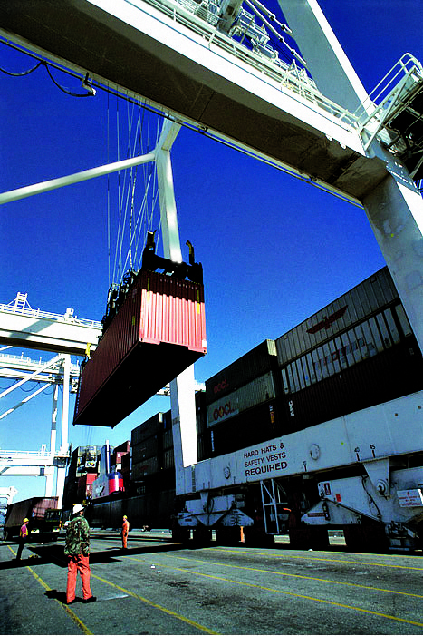

客户现状
汽车零部件
整车
钢铁及其他
整车客户
摩比斯
岱摩斯变速器
现代凯菲克
现代制铁
浦项制铁
派沃泰
现代重工
大发化纤
现代威亚
辉门东西
裕罗电器
汉森家具
卡萨米亚
万都
可乐丽
GS加德士
北京KCC
世宗
天津捷喜爱
日进
共 3 社
共 33 社
共 145 社

Slide 16
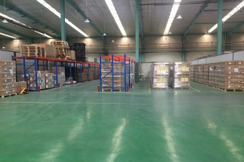
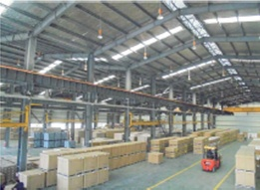
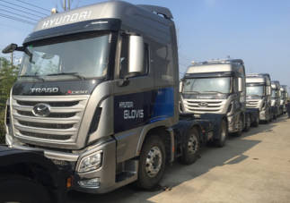
基础设施现状
仓库 | 地址 | 能力 | 面积(㎡)/数量 | 现场
CKD 包装厂 | 天津 | 年包装能力: 400FEU | 建筑: 1,100 ㎡
 | 上海 | 年包装能力: 1,200FEU | 建筑: 4,000 m²
运营车辆 | 自有车辆 （含租赁） | 整车运输车辆 15台 零部件运输车辆 43台 | 应对核心业务提高服务质量
 | 外协车辆 | 整车运输车辆 1,190台 零部件运输车辆 630台 | 国内多个地区全面覆盖

Slide 17

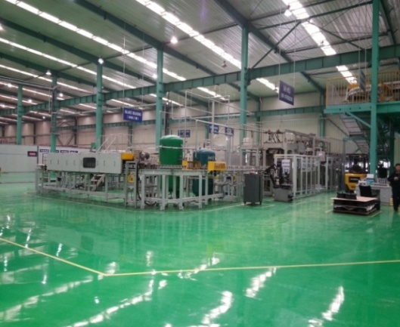
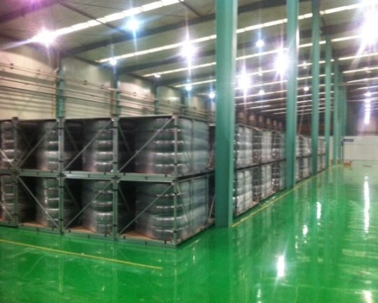
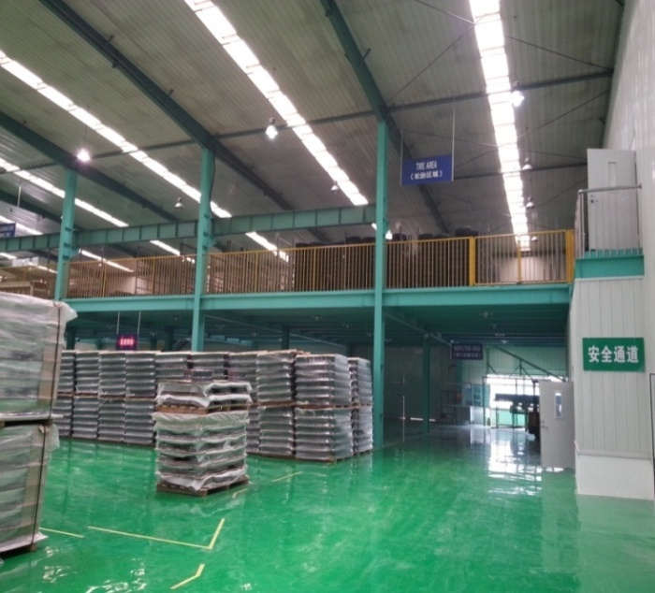
天津格罗唯视轮胎组装中心
俄罗斯出口轮胎轮毂组装线
出口国 | 俄罗斯
开始运营时间 | 2010年
面积 | 建筑面积2,484㎡, 土地面积4,673㎡
投资金额 | 792万RMB
组装设备 | 自动化组装线1 line
其他设备 | 叉车4辆、研磨机等
人员 | 管理职8名、生产职32名(倒班制)
年组装能力 | 100万 EA/年

Slide 18
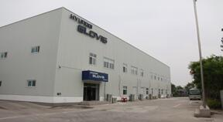
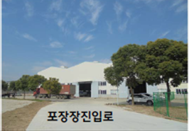

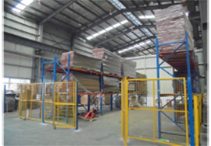
天津格罗唯视 CKD包装厂
天津 CKD 包装厂
上海 CKD 包装厂
面 积 | 建筑面积1,100 ㎡
设备储备现况 | 叉车1辆 外
人 员 | 管理职2名, 生产职4名
包装能力 | 400FEU/年
面 积 | 建筑面积4,000㎡
设备储备现况 | 叉车3辆, 移动式 DOCK 外
人 员 | 管理职8名, 生产职9名
包装能力 | 28,800 CASE/年 （1200FEU/年）
外部 全景
包装厂 内部
外部 全景
包装厂 内部

Slide 19
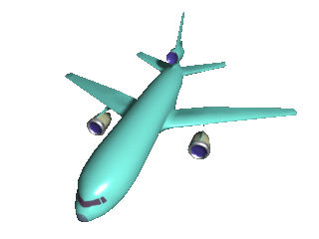




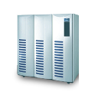




物流信息系统
Business Service
物流信息系统
客户
进出口物流管理系统
- 连接客户, 运输公司, 海关
- 物流信息的可视性, 真确性
GOALS
海运/航空
配送管理系统
- 运输计划/配车/实绩/车辆管制
- 运输业务的效率性,可视性
iTMS
运输
C/C运营系统
- 入库/出库/库存管理
- 配送物流合理化,JIT/JIS 纳品准时性
WMS
企业内部
物流中心
VPC管理系统
- 检查/投入/修复/置装/装车管理
- 提高整车的品质管理
VPS
物流信息
e-Visibility 系统
- Monitoring/Tracking/ KPI
- 提供High Quality Visibility
SCEM
报关中心
GOALS : Global Oversea Advanced Logistics System
iTMS : Integrated Transportation Management System
WMS : Warehouse Management System
VPS : Vehicle Processing System
SCEM : Supply Chain Event Management

Slide 20
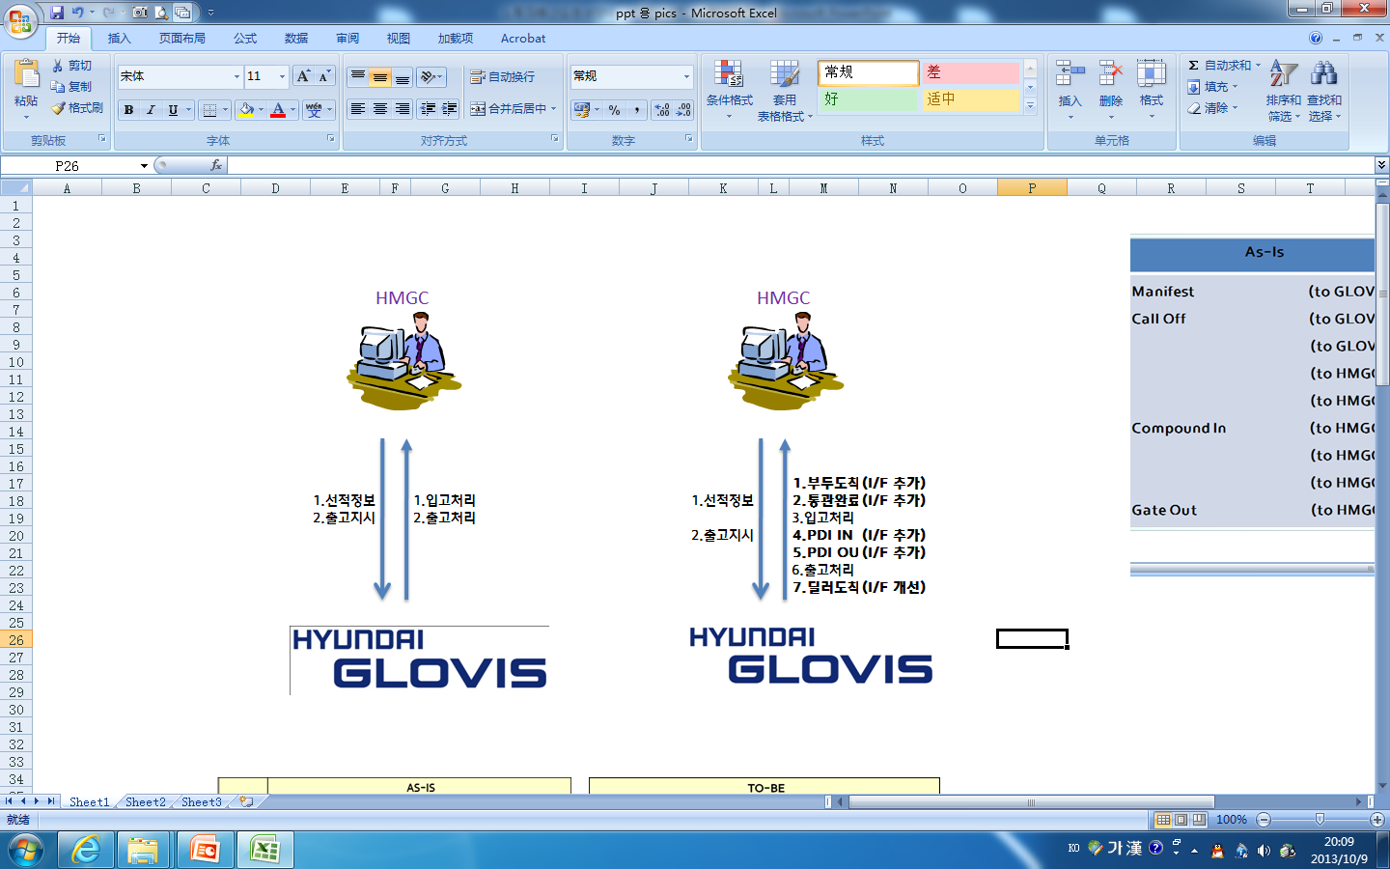
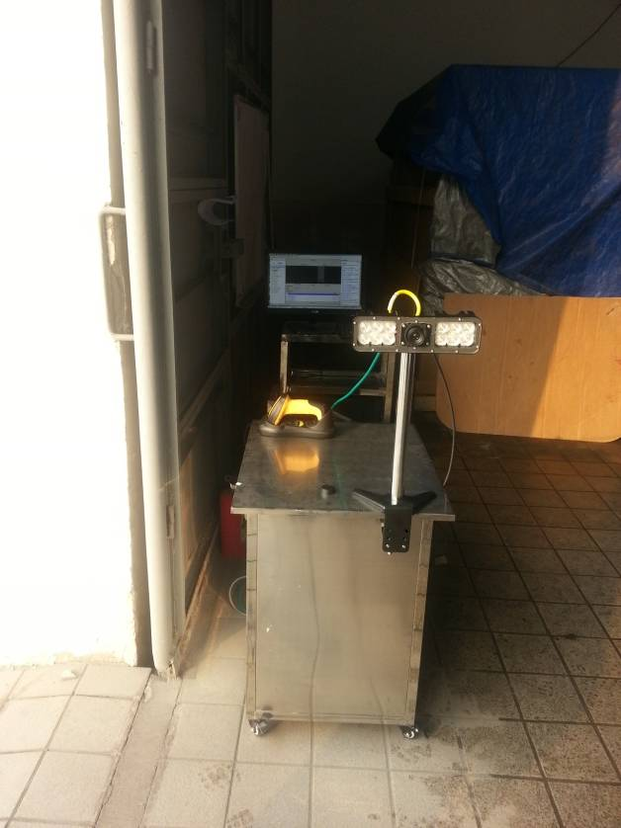
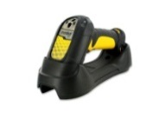
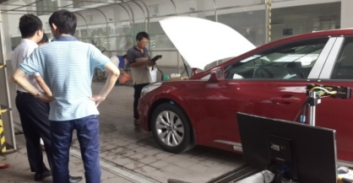
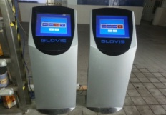
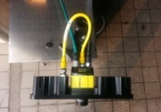
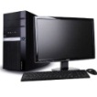
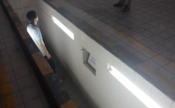
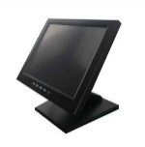
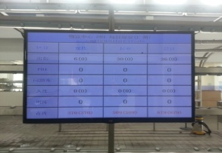
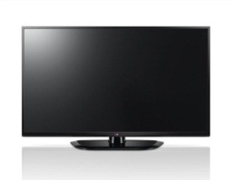
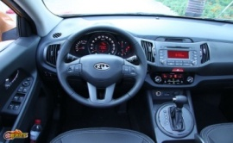
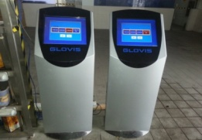
LIMS SYSTEM (进口整车管理系统)
系统概要
系统构建设备/装备
HMGC ERP ←→ 格罗唯视 LIMS 联动方式
1.洗车前车辆扫描
4.外观及发动机检查
手动条形码扫描仪
触摸式电脑
固定式条形码扫描仪
服务器管理电脑
1.码头到达(增加I/F)
2.通关完成(增加I/F)
3.入库处理
4.PDI IN (增加I/F)
5.PDI OUT(增加I/F)
6.出库处理
7.到达经销商(改善I/F)
1.装船信息
2.出库指示
2.车辆检查通道内侧
5.PDI实时现况显示
触摸式电脑
3.车辆室内检查
LG 60英寸 TV
ERP & LIMS 在线确认后打印发票结算
触摸式电脑

Slide 21






GOALS SYSTEM
考虑国内外物流环境开发的海运及航空货代运营/管理系统，海运/航空进出口整体业务以及会计、EDI功能等
与进出口业务和经营管理业务整体整合管理, 提高物流管理及运营能力，支援货主全球企业活动的系统
进口货主
出口货主
入库结果
装船邀请
到达通报
Delivery Order
House B/L
Invoice
GOALS
船公司 S/R
运输邀请
B/L
Invoice
通关 EDI
船公司/航空公司
Booking
运费管理
运输结果
运输公司
Master B/L
装卸目录申报
(KTNET)
Shipping Advice
(进口)
Shipping Advice
(出口)
海关
海外Agent

Slide 22




WMS SYSTEM
汽车组装必要的零部件集合并根据生产计划供应（序列）为目的构建的物流中心，系统的主要功能有
确保零部件的适量库存和定期纳品(JIT:Just in Time), 序列供应(JIS:Just In Sequence), Sub 组装
库存信息
C/C
Consolidation Center
JIT 纳品
VENDOR
生产工厂
补充库存
JIT 纳品指示
库存信息
订单量信息
作业状态信息
配送信息
入库信息
出库委托
入库管理 / 库存管理 / 拣货管理 / 出库管理
LIST
打印机
电脑
电脑
打印机
票据
条形码扫描仪
HHT
出库票
票据
<入库货车卸货场
<验货入库等待场>
<保管场-RACK>
<分类场>
<装车等待场>
<出库货车出库场>
卸货/入库
验收/验货
入库
补充
移动
Picking
验货/分类
等待/出库
装车

Slide 23
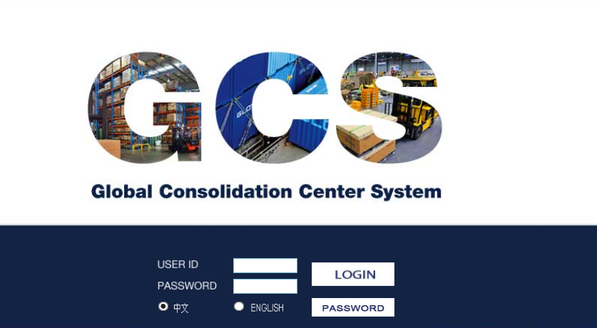



GCS/GWMS SYSTEM
GCS 系统登录界面
GWMS 系统登录界面
GCS 系统主页
One-kit 管理界面

Slide 24




系统管理
JIS 管理界面
GCS 管理界面
读码设备
生产现况板

Slide 25
物流咨询-领域
为了客户最佳的SCM，履行对6种核心领域的咨询。
SCM 战略
运输管理
中长期SCM战略及实行战略
设计物流运营流程及树立最佳方案
国内/海外运输路线设计
运输Mode选定、Scheduling
运输效率化及合理化方案
S C M O p e r a t I o n s & P r o c e s s M a n a g e m e n t
S C M S t r a t e g I c P l a n n i n g
网络战略
物流中心运营/库存管理
物流据点战略及网络最优化
物流据点用地选定
运输效率化及合理化方案
SCM 咨询
设计物流中心Lay-out、设计路线
出入库及装卸效率化
库存管理战略及库存缩减
IT 基础设施
组织/成果管理
物流系统分析/提案/结构设计
物流系统Set-up/改善
得出性能及机能改善方向
SCM成果分析及管理
物流KPI设定及测定
物流费分析及节减

Slide 26
物流咨询-方式
咨询项目根据接近方式及推进范围，分为物流效率化设计/实行、物流Master Plan 树立及SCM统一战略树立而执行
咨询形态
推进领域 | 期限 | 主要范围
物流效率化 (各主要领域) | 1~3 个月 | 物流战略、运输、物流网络、保管、组织、外包、物流系统
树立物流 Master Plan | 2~3 个月 | 分析物流各领域现况、得出推进课题、树立 Roadmap
树立SCM 统一战略 | 3~4 个月 | 树立SCM战略 (物流、采购、制造、 After market 等)
咨询目的
1
高
选择诊断
树立SCM
统一战略
1. SCM 最优化
树立物流
Master Plan
2
推进范围
2. 提高SCM 竞争力
物流
效率化
3. 节减物流费用
综合诊断
低
3
低
高
所需时间

Slide 27







物流咨询-体系
以咨询方法论、分析Tool、专业人员及Know-How为基础，完成体系化、专业化的咨询
SCM咨询体系
为达成目的活用体系化的咨询方法论
拥有理论与实务兼备的专业人才
区分 | 内容
人力 | 硕/博士级，实务型专业人才
范畴 | SCM最优化、物流据点/Network设计、国内/外运输设计、库存管理、物流中心运营管理等
咨询方法论
专业人才
拥有客观/理论接近问题及分析的Tool
累积多种产业群的SCM/咨询Know-How
分析 Tool
Know-How
汽车
零部件/机械
S 产业外60个公司执行PJT
钢铁/重工业
H 重工业外25个公司执行PJT
工业材料/化学
K 化学外17个公司执行PJT
CPG流通/禁止
L 商场外17个公司执行PJT

Slide 28





物流咨询-事例(1/2)
生产汽车零部件的A公司通过重新设计工厂物流，扩大了保管能力（成品增加280%、原材料增加69%）及构建了稳定的物流对应体系
客户
Needs
仓库保管 Location 及 Layout/库存运营计划
车辆出入库 Schedule 及动线重新设计
客户
介绍
营业额 | 4,667亿(2014年)
主要产品 | Double Clutch,Actuator 等
议题/问题点
(AS-IS)
生产量的增加
工厂物流空间不足（仓库/装卸场）
需要工厂物流最优化设计
改善方案
(TO-BE)
确保保管空间
- 成品：工厂内构建AS/RS，原材料：厂外仓库运营
装卸混乱度改善
供给处
厂外
仓库
A公司
工厂
AS/RS
客户
公司
改善效果
定量效果 | 定性效果
构建工厂内AS/RS，对比现有成品保管能力增加280% 通过新设厂外仓库，对比现有原材料保管能力增加69% 车辆运营计划重新设计后扩大工厂内车辆容纳能力、改善装卸混乱度 | 应对增加84万台产量，构建稳定的物流应对体系 装卸场内追加构建160坪伞篷改善装卸环境 充分确保工厂内成品保管空间，将品质RISK最小化

Slide 29




物流咨询-事例(2/2)
专业生产汽车变速器的M公司，通过构建新的统一物流中心，可期待综合减少配送物流库存31%、物流人员4名、入库配车数28.3%
客户
Needs
工厂内库存及物流运营人员减少
通过构建配送物流中心，运营效率化
（库存管理/JIT供给/配车次数减少）
客户
介绍
营业额 | 3兆 2,500亿元(2014年)
主要产品 | 汽车变速器
议题/问题点
(AS-IS)
非效率性物流网络需改善
适度库存基准及管理需标准化
运营人员调整及配车需效率化
改善方案
(TO-BE)
统一物流中心Layout设计
统一物流中心库存运营计划树立
人员/设备运营、配车效率化战略树立
<统一物流中心 Layout>
37.4%
100%
Vender 49个公司
Vender
物流中心(15个)
M公司
瑞山工厂
Vender 69个公司
.
.
.
.
.
统一物流中心
62.6%
Vender 20个公司
M公司
瑞山工厂
改善效果
定量效果 | 定性效果
工厂资材仓库库存减少60%，配送物流全体库存减少31% 工厂内物流人员减少39名，配送物流全体物流人员减少4名 工厂入库配车数减少28.3% | 资材仓库库存减少，构建排列纳入体系等厂内物流最优化 构建新物流中心，品质RISK最小化 通过中心确保充足的安全库存及资材供给稳定性最大化

Slide 30




Partnership of China
与江苏悦达集团合作
(2010.11)
与中都物流成立合资公司
(2011.05)
共同促进东风悦达起亚物流业务
Partnership
共同促进北京现代物流业务
与南骏汽车成立合资公司
(2013.10)
与悦达物流成立合资公司
(2017.10)
共同促进四川现代物流业务
加强与东风悦达起亚物流的合作
30

Slide 31





社会公益及企业文化活动
在太阳村，社区服务中心等中国当地孤儿院，养老院等需要帮助的地方持续开展社会公益活动
积极参加社会公益活动，发扬现代化企业社会责任感的北京格罗唯视
团建活动
业务相关培训
Work shop

Slide 32
谢 谢

